Slide 1

Clase 19
BASE DE DATOS
2era parte

Slide 2


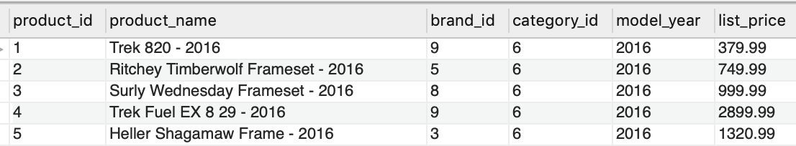

SENTENCIA SELECT
La instrucción SELECT nos permite traer datos de una tabla.

Slide 3
SELECT WHERE

Slide 4
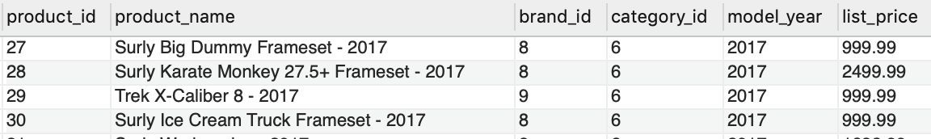
SENTENCIA SELECT WHERE
La instrucción WHERE nos permite traer datos que cumplan una condición.

Slide 5
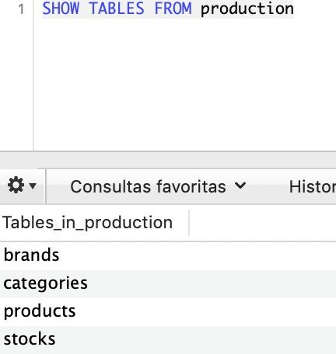
SHOW TABLES
Mediante el uso de la sentencia SHOW TABLES podremos listar las tablas de una base de datos.

Slide 6

INSERT INTO
La sentencia “INSERT INTO” es utilizada para crear nuevos registros en una tabla.
Existen dos formas de crear registros dentro de una tabla
- En la siguiente forma, se especiﬁca las columnas sobre las cuales queremos agregar datos:
- Otra forma de crear registros es indicando valores para todas las columnas de la tabla:

Slide 7
DELETE

Slide 8
DELETE
La sentencia “DELETE” es utilizada para eliminar registros existentes en una tabla.
Al momento de ejecutar dicha sentencia, debemos prestar mucha atención con los registros que queremos eliminar, ya que si no utilizamos ningún ﬁltro, se eliminarán todos los registros de la tabla. Es decir:
DELETE FROM brands, eliminará todos los registros de dicha tabla
DELETE FROM brands WHERE brand_id = 1, eliminará el registro cuyo id es igual 1 .

Slide 9
UPDATE

Slide 10
UPDATE
La sentencia “UPDATE” es utilizada para actualizar registros existentes en una tabla.
- Al igual que sucedía con la sentencia DELETE, debemos prestar mucha atención con los registros que queremos actualizar, ya que si no utilizamos ningún ﬁltro, se actualizarán todos los registros de la tabla.
- Sintaxis
UPDATE [nombre_tabla]
SET nombre_columna = valor WHERE condición;

Slide 11
UPDATE
- Actualizando un campo, a partir de su campo identidad
UPDATE usuario
SET estado = 2 WHERE usuario_id = 1;

Slide 12
UPDATE
- Actualizando múltiples campos,
a partir de su campo identidad.
UPDATE usuario
SET estado = 1, usuario = ‘juanca’ WHERE usuario_id = 1;

Slide 13
PRIMARY KEYS

Slide 14
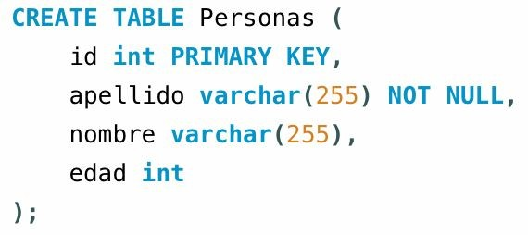
CLAVE PRIMARIA COMO ID
La instrucción PRIMARY KEY deﬁne la clave primaria de la tabla.
Una clave primaria no puede ser NULL.

Slide 15
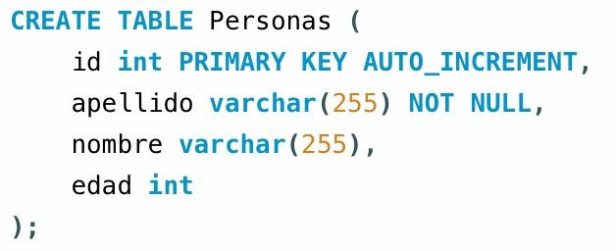
AUTOINCREMENTAL
La instrucción AUTO_INCREMENT produce que el identiﬁcador se incremente cada vez que se inserte un nuevo registro.

Slide 16
FOREIGN KEYS

Slide 17
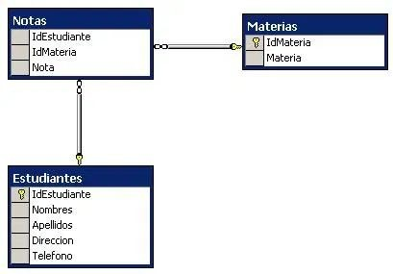
RELACIONAR MÚLTIPLES TABLAS

Slide 18
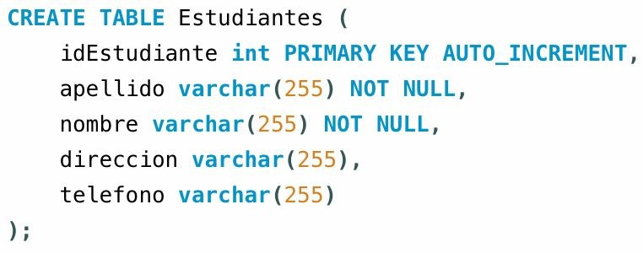
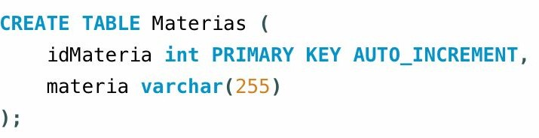
FOREIGN KEY

Slide 19
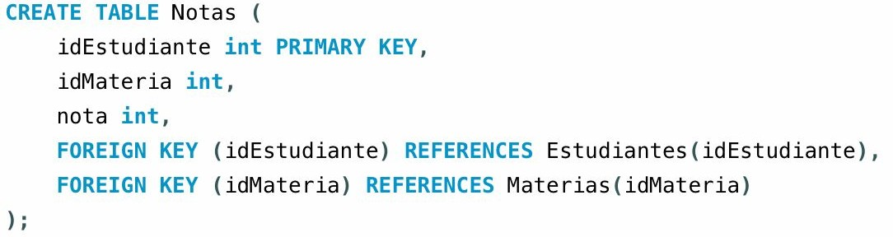
FOREIGN KEY
La instrucción FOREIGN KEY la utilizamos para unir lógicamente dos tablas.

Slide 20
JOINS

Slide 21
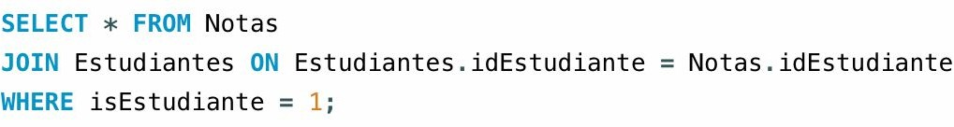
JOIN
Con un JOIN puedo traer todas las Notas de un estudiante y también su información.

Slide 22
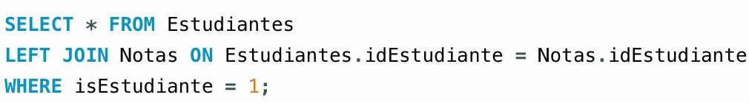
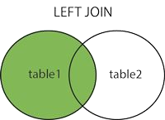
JOIN
Con un LEFT JOIN puedo traer todas las Notas de un estudiante y también su información incluso aunque el estudiante no tenga ninguna nota registrada.

Slide 23
JOINS & GROUP BY

Slide 24
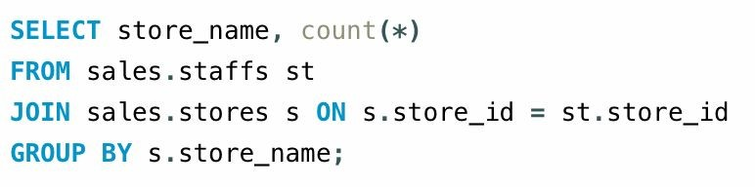
JOINS & GROUP BY
La instrucción JOIN en conjunto con GROUP BY nos permite agrupar registros de múltiples tablas.

Slide 25
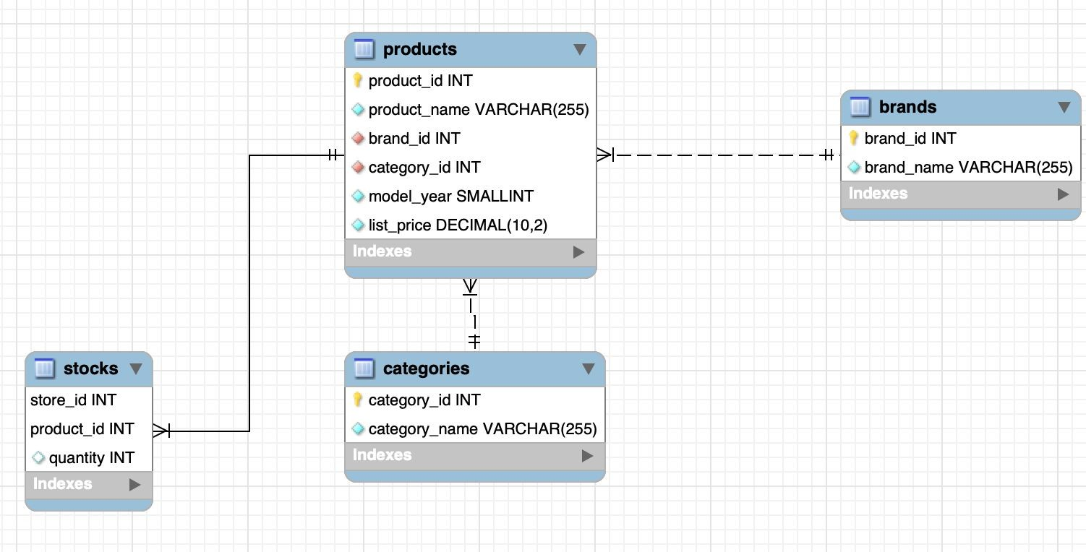
DB SCHEMA
Un SCHEMA de BD es un conjunto de tablas.
Para acceder a una de las tablas se utiliza esquema.tabla
Por ejemplo, si mi esquema se llama concesionario la tabla de autos se accede como:
concesionario.auto

Slide 26
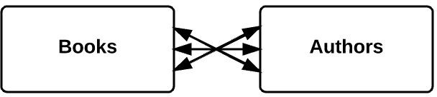
Libros <-> Autores
Libros
Autores

Slide 27
Relación muchos a muchos

Slide 28
Relación muchos a muchos
Estudiantes
Clases

Slide 29
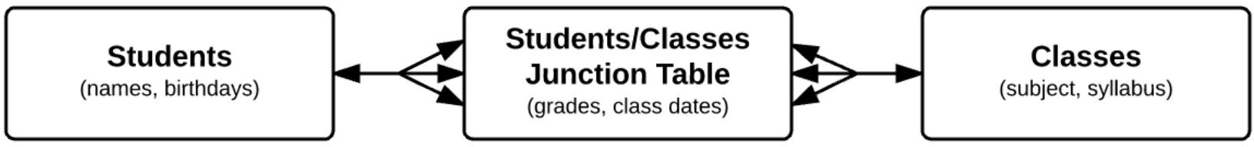
Relación muchos a muchos
Tabla intermedia Estudiantes/Clases
Estudiantes
Clases

Slide 30
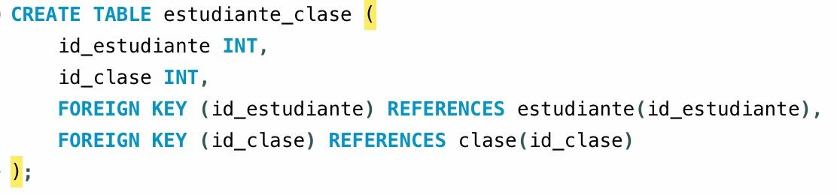
TABLA INTERMEDIA
La tabla intermedia almacena la relación entre los estudiantes y las clases.

Slide 31
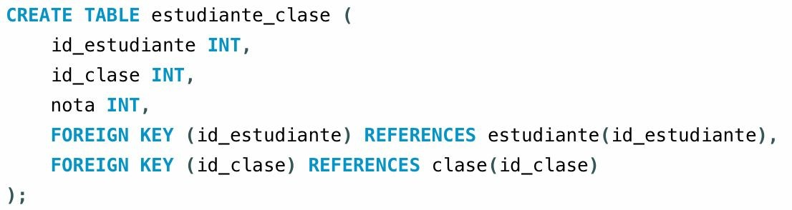
TABLA INTERMEDIA
La tabla intermedia puede contener información extra sobre la relación.

Slide 32
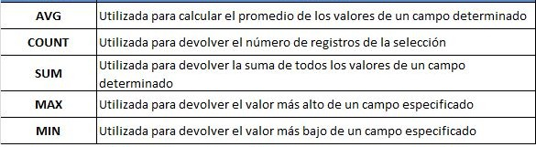
FUNCIONES QUE AGREGAN DATOS
Las funciones que agregan datos se utilizan en conjunto con los GROUP BY

